Slide 1
Анализ поездок на самокатах — Т-Банк
Дата анализа: 12.05.2025
Данные: поездки на самокатах пользователей Т-Банка (2024 год)
Источник: https://dano.hse.ru/data2024

Slide 2
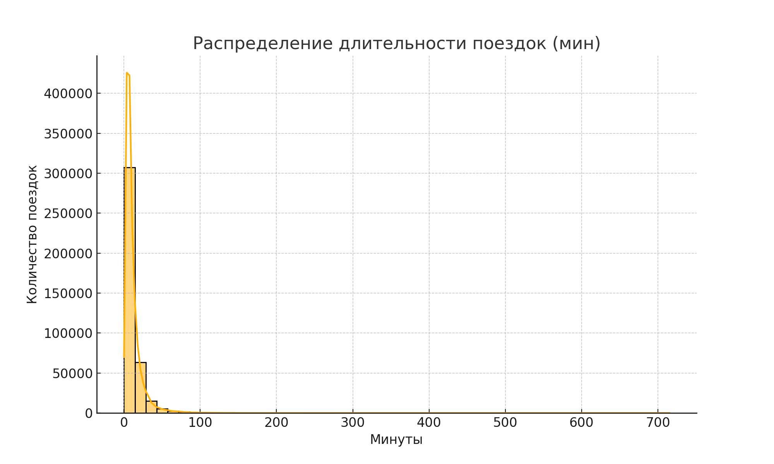
Распределение длительности поездок
Большинство поездок занимают 5–15 минут.
Активное использование для коротких перемещений по городу.

Slide 3
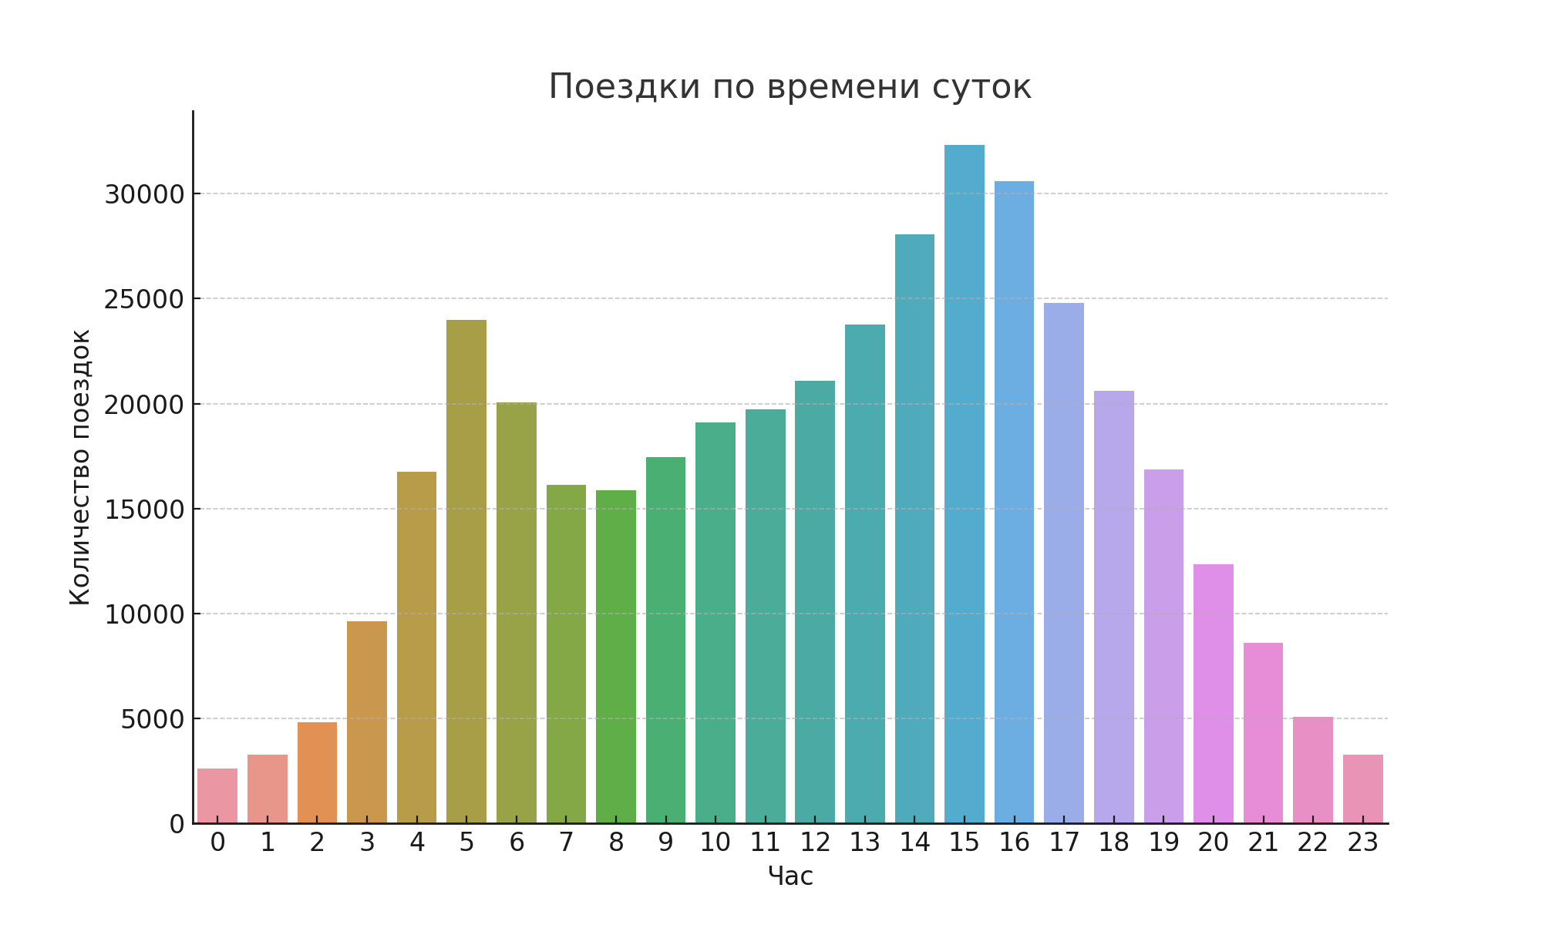
Распределение поездок по времени суток
Пики: утро (8–10) и вечер (17–19).
Использование для поездок на работу и с работы.

Slide 4
Продуктовые гипотезы
1. Бонусы за поездки в непиковое время (11–16 ч.)
2. Абонементы для регулярных пользователей
3. Оптимизация размещения самокатов по маршрутам

Slide 5
Выбор приоритетной гипотезы
🏆 Гипотеза №2: абонементы для постоянных пользователей
• рост лояльности и повторных поездок
• стабильный доход
• простота внедрения

Slide 6
Оценка доли Т-Банка на рынке
Общее число поездок: 10 млн
Через Т-Банк: 1,2 млн
→ Доля рынка: ~12%

Slide 7
Использование ИИ в анализе
Использовался ChatGPT:
• анализ данных и визуализация
• формулировка гипотез
• генерация презентации
ИИ ускорил работу и улучшил структуру отчета.

